Slide 1
第十章 数据库恢复技术2

Slide 2
目录
1
2
3
事务的基本概念
数据库恢复概述
恢复的实现技术
什么是事务？
什么是事务的特性
为什么要进行数据库恢复
处理故障的策略
原理及恢复技术
登记日志
数据转储
4
5
2
故障和恢复策略
提高恢复效率的技术
Mysql的热备份
利用日志文件和数据库转储的后备副本将数据库恢复到故障前的某个一致性状态
具有检查点的恢复技术
数据库镜像

Slide 3
问题四 数据库的故障和恢复策略
数据库系统在运行中发生故障后，有些事务尚未完成就被迫中断，这些未完成事务对数据库所做的修改有一部分已写入物理数据库。
这时数据库就处于一种不正确的状态，或者说是不一致的状态，这时可利用日志文件和数据库转储的后备副本将数据库恢复到故障前的某个一致性状态。
数据库运行过程中可能的故障分为以下三类：
事务故障
系统故障
介质故障
根据故障类型的不同，采取不同的恢复策略。

Slide 4
1.事务故障及其恢复
事务故障(Transaction Failure)：指事务在运行过程中由于某种原因（如输入数据错误、运算溢出、违反了某些完整性规则、某些应用程序的错误及并发事务发生死锁等）使事务未运行至正常终止点之前就已夭折。
对数据库的影响：被迫中断的事务可能已对数据库进行了修改。
恢复策略：
事务撤销（UNDO）——检查日志文件中由这些事务所引起的发生变化的记录，取消这些没有完成的事务所做的一切改变。

Slide 5
1.事务故障及其恢复
恢复步骤：
(1)反向扫描日志文件，查找该事务的更新操作。
(2)对该事务的更新操作执行反操作，即对已插入的新记录进行删除操作，对已删除的记录进行插入操作，对修改的数据恢复旧值……。直到扫描到此事务的开始标记，事务故障恢复完毕。
由此，一个事务是一个工作单位，也是一个恢复单位。
一个事务越短，越便于对它进行UNDO操作。
如果一个应用程序运行时间较长，则应把该应用程序分成多个事务，用明确的COMMIT语句结束各个事务。

Slide 6
2.系统故障及其恢复
系统故障（System Failure）：是指系统在运行过程中，由于某种原因（如操作系统或DBMS代码错误、操作员操作失误、特定类型的硬件错误如CPU故障、突然停电等）造成系统停止运行，致使所有正在运行的事务都以非正常方式终止，要求系统重新启动。这时内存中数据库缓冲区的内容全部丢失，而存储在外部存储设备上的数据库并未破坏，但内容不可靠了。

Slide 7
2.系统故障及其恢复
对数据库的影响有两种情况：
未完成事务对数据库的更新已写入数据库
系统重启后，要强行撤销（UNDO）所有未完成事务，清除这些事务对数据库所做的修改。
未完成事务在日志文件中只有BEGIN TRANSCATION标记,而无COMMIT标记。
己提交的事务对数据库的更新结果还保留在缓冲区中，尚未写入磁盘数据库中。
应将这些事务己提交的结果重新写入数据库。这类恢复操作称为事务重做（REDO）。
己提交事务在日志文件中既有BEGIN TRANSCATION标记，也有COMMIT标记。

Slide 8
2.系统故障及其恢复
恢复策略：
撤销（UNDO）未完成的事务
重做（REDO）已提交的事务
恢复步骤：
(1)正向扫描日志文件，查找尚未提交的事务，将其事务标识记入撤销队列。同时查找已经提交的事务，将其事务标识记入重做队列。
(2)对撤销队列中的各个事务进行撤销处理（同事务故障的撤消方法）。
(3)对重做队列中的各个事务进行重做处理。即：正向扫描日志文件，按照日志文件中所登记的操作内容，重新执行操作，使数据库恢复到最近某个可用状态。

Slide 9
3. 介质故障及其恢复
介质故障（Media Failure）：指系统在运行过程中，由于某种硬件故障（如磁盘坏损、磁头碰撞、操作系统的某种潜在的错误、瞬时强磁场干扰等）使存储在外存上的数据部分损失或全部损失。
对数据库的影响：比前两类故障的可能性小的多，但破坏性最大。磁盘上的物理数据和日志文件可能被破坏。
恢复策略：手工装入故障前副本，重做已完成的事务。

Slide 10
3. 介质故障及其恢复
恢复步骤：
(1) 装入最新的后备数据库副本，使数据库恢复到最近一次转储时的一致性状态。
对于静态转储的数据库副本，装入后数据库即处于一致性状态
对于动态转储的数据库副本，还须同时装入转储时刻的日志文件副本，才能将数据库恢复到一致性状态。

Slide 11
3. 介质故障及其恢复
(2)装入有关的日志文件副本，根据日志文件中的内容重做已完成的事务。
首先正向扫描日志文件，找出故障发生时已提交的事务的标识，将其记入重做队列。
再对重做队列中的所有事务进行重做处理。即正向扫描日志文件，将日志记录中“更新后的值”写入数据库。

Slide 12
利用静态转储副本将数据库恢复到一致性状态
故障发生点
静态转储 运行事务 ↓
正常运行 ─┼───────┼─────────────
Ta Tb Tf
登记日志文件
└────────────
重装后备副本
恢复 ━━━━━━┥

Slide 13
利用动态转储副本将数据库恢复到一致性状态
运行事务 故障发生点
动态转储 转储结束 ↓
正常运行 ─┼───────┼────────────
Ta Tb Tf
登记转储日志文件
└───────
登记日志文件
└───────────
重装后备副本，然后利用转储日志文件修正
恢复到一 ━━━━━━┥
致性状态

Slide 14
故障恢复的执行者
事务故障和系统故障的恢复由系统在重新启动时自动完成，不需要用户干预。
介质故障的恢复需要DBA介入
DBA的工作
重装最近转储的数据库副本和有关的各日志文件副本
执行系统提供的恢复命令
具体的恢复操作仍由DBMS完成

Slide 15
小结
常用恢复技术
事务故障的恢复
UNDO
系统故障的恢复
UNDO + REDO
介质故障的恢复
重装备份并恢复到某一致性状态 + REDO

Slide 16
目录
1
2
3
事务的基本概念
数据库恢复概述
恢复的实现技术
什么是事务？
什么是事务的特性
为什么要进行数据库恢复
处理故障的策略
原理及恢复技术
登记日志
数据转储
2
2
2
故障和恢复策略
提高恢复效率的技术
Mysql的恢复技术
利用日志文件和数据库转储的后备副本将数据库恢复到故障前的某个一致性状态
具有检查点的恢复技术
数据库镜像

Slide 17
问题五 提高恢复效率的技术
1. 具有检查点的恢复技术
2. 数据库镜像

Slide 18
1. 具有检查点的恢复技术
(1) 问题的提出
(2) 检查点技术
(3) 利用检查点的恢复策略

Slide 19
(1) 问题的提出
两个弊端
搜索整个日志将耗费大量的时间
REDO处理：重新执行，浪费了大量时间

Slide 20
解决方案
具有检查点（checkpoint）的恢复技术
在日志文件中增加检查点记录（checkpoint）
增加重新开始（启动）文件
恢复子系统增加动态维护日志的功能

Slide 21
(2) 检查点技术
检查点记录的内容
建立检查点时刻所有正在执行的事务清单
这些事务最近一个日志记录的地址
重新开始文件的内容
记录各个检查点记录在日志文件中的地址

Slide 22
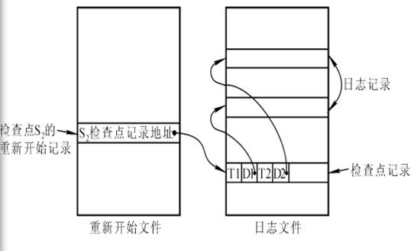
(2) 检查点技术

Slide 23
日志文件的动态维护步骤
将当前日志缓冲区中的所有日志记录写入磁盘的日志文件上。
在日志文件中写入一个检查点记录。
将当前数据缓冲区的所有数据记录写入磁盘的数据库中。
把检查点记录在日志文件中的地址写入重新开始文件。

Slide 24
何时进行动态维护
定期
按照预定的一个时间间隔
不定期
按照某种规则，如日志文件已写满一半时建立一个检查点。

Slide 25
(3) 利用检查点的恢复策略
当事务T在一个检查点之前提交
T对数据库所做的修改一定已写入数据库
在进行恢复处理时，没有必要对事务T执行REDO操作。
因此，恢复子系统将根据事务的不同状态采取不同的恢复策略。

Slide 26
(3) 利用检查点的恢复策略
T_{c} (检查点)
T_{f}(系统故障)
T₁
不要REDO
T₂
REDO
T₃
UNDO
T₄
REDO
T₅
UNDO

Slide 27
利用检查点的恢复步骤
从重新开始文件中找到最后一个检查点，得到该检查点在日志文件中的地址
由该地址在日志文件中找到最后一个检查点记录

Slide 28
利用检查点的恢复步骤
③由该检查点记录得到检查点建立时刻所有正在执行的事务清单ACTIVE-LIST
建立两个事务队列
UNDO-LIST
REDO-LIST
把ACTIVE-LIST暂时放入UNDO-LIST队列，REDO队列暂为空。
④从检查点开始正向扫描日志文件，直到日志文件结束
如有新开始的事务Ti，把Ti暂时留在UNDO-LIST队列
如有提交的事务Tj，把Tj从UNDO-LIST队列移到REDO-LIST队列
⑤对UNDO-LIST中的每个事务执行UNDO操作, 对REDO-LIST中的每个事务执行REDO操作

Slide 29
2. 数据库镜像
介质故障是对系统影响最为严重的一种故障，严重影响数据库的可用性
介质故障恢复比较费时
为预防介质故障，DBA必须周期性地转储数据库
提高数据库可用性的解决方案
数据库镜像（Mirror）

Slide 30
什么是数据库镜像
数据库镜像
根据DBA要求，DBMS自动把整个数据库或其中的关键数据复制到另一个磁盘上
每当主数据库更新时，DBMS自动保证镜像数据与主数据的一致性(图7.5a)

Slide 31
数据库镜像的用途
出现介质故障时
DBMS自动利用镜像磁盘数据进行数据库的恢复,不需要关闭系统和重装数据库副本(图7.5b)。
没有出现故障时,可用于并发操作(图7.5a)
一个用户对数据加排他锁修改数据
其他用户可以读镜像数据库上的数据

Slide 32
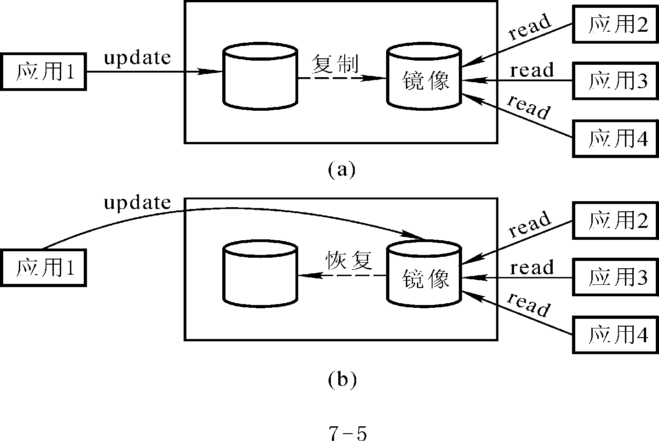
数据库镜像示意图

Slide 33
目录
1
2
3
事务的基本概念
数据库恢复概述
恢复的实现技术
什么是事务？
什么是事务的特性
为什么要进行数据库恢复
处理故障的策略
原理及恢复技术
登记日志
数据转储
2
2
2
故障和恢复策略
提高恢复效率的技术
Mysql的恢复技术
利用日志文件和数据库转储的后备副本将数据库恢复到故障前的某个一致性状态
具有检查点的恢复技术
数据库镜像

Slide 34
Mysql 备份与恢复
逻辑备份mysqldump
恢复时通过mysqldump命令备份的sql语句还原到mysql数据库中
补充
增量备份，备份binlog日志文件即可
恢复增量即通过mysqlbinlog工具截取binlog日志转换成sql语句，通过mysql或source进行语句还原

Slide 35
Mysql 备份与恢复
物理备份备份方法
使用cp，rsync，tar，scp等工具，由于在备份期间数据依然在写数据，所以直接复制会引起数据丢失，在恢复数据库时，对新数据库的路径，配置也有要求，一般要和远程保持一致。为了确保数据一致性，可以选择人工停库或者锁库后进行。但是一般生产部允许，除非可以申请停机或锁表
物理备份：
1、停库或锁表，打包拷贝
2、第三方xtrabackup

Slide 36
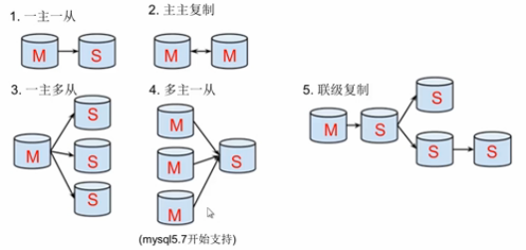
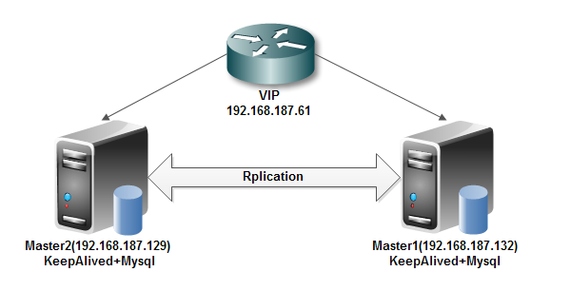
Mysql热备份技术
按工作中的切换方式分为
主-备方式 （Active-Standby方式）
台服务器处于某种业务的激活状态（即 Active状态），另一台服务器处于该业务的备用状态（即Standby状态)
双主机方式（Active-Active方式）
两种不同业务分别在两台服务器上互为主备状态（即 Active-Standby和Standby-Active状态）
一主多从
多主一从
联级复制
Notes:
Mysql内建的复制功能是构建大型，高性能应用程序的基础。将Mysql的数据分布到多个系统上去，这种分布的机制，是通过将Mysql的某一台主机的数据复制到其它主机（slaves）上，并重新执行一遍来实现的。复制过程中一个服务器充当主服务器，而一个或多个其它服务器充当从服务器。主服务器将更新写入二进制日志文件，并维护文件的一个索引以跟踪日志循环。这些日志可以记录发送到从服务器的更新。当一个从服务器连接主服务器时，它通知主服务器从服务器在日志中读取的最后一次成功更新的位置。从服务器接收从那时起发生的任何更新，然后封锁并等待主服务器通知新的更新。

Slide 37
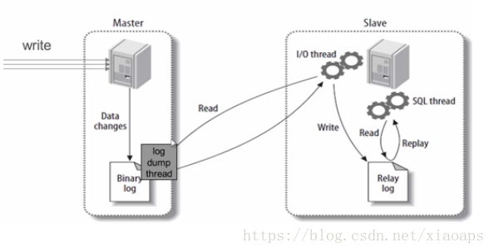
Mysql热备份技术
主从复制用途
实时灾备，用于故障切换
读写分离，提供查询服务
备份，避免影响业务
必要条件
主库开启binlog日志
主从server-id不同
从库服务器能连通主库
Notes:
1.从库的IO线程向主库的主进程发送请求，主库验证从库，交给主库IO线程负责数据传输;
2.主库IO线程对比从库发送过来的master.info里的信息，将binlog文件信息，偏移量和binlog文件名等发送给从库
3.从库接收到信息后，将binlog信息保存到relay-bin中，同时更新master.info的偏移量和binlog文件名
4.从库的SQL线程不断的读取relay-bin的信息，同时将读到的偏移量和文件名写道relay-log.info文件，binlog信息写进自己的数据库，一次同步操作完成。
5.完成上次同步后，从库IO线程不断的向主库IO线程要binlog信息
6.从库如果也要做主库，也要打开log_bin 和log-slave-update参数

Slide 38
Mysql热备份技术
联级复制
master A ------> slave B ------> slave C
Notes:
MySQL主从结构实际中是用到最多的一种架构。 新上的两台服务器B和C，要替换掉之前旧的服务器A，同时，B和C是新的主从关系。因此，配置成级联复制，来迁移数据，也方便切换。

Slide 39
延展——Mysql读写分离
思考
1、为什么需要读写分离
2、读写分离的集群架构是怎样
3、在哪里读？在哪里写？
Notes:
读写分离就是只在主服务器上写，只在从服务器上读，基本的原理是让主数据库处理事务性查询

